Slide 1
ИЕРУСАЛИМ
Орындаған: Нұролдина Ұ.Б
Қабылдаған: Амирханов М.С

Slide 2
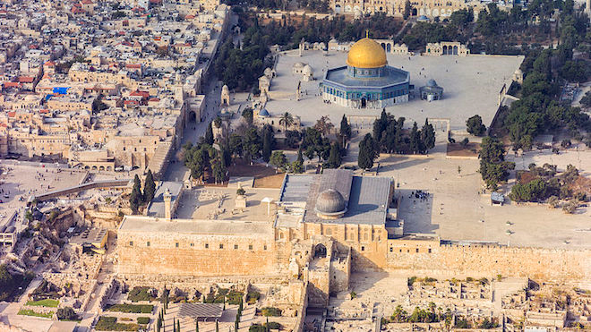
Иерусалимнің қысқаша тарихы

Slide 3
Иерусалим-Израильдің ресми астанасы, Таяу Шығыстағы қала. Иудей тауларында Жерорта және өлі теңіздер арасындағы су айырығында теңіз деңгейінен 650-840 м биіктікте орналасқан; Жерорта теңізінің климаты ыстық, құрғақ жазы және жұмсақ, ылғалды қыста. Қала үш ірі авраамиялық дін — иудаизм, христиан және ислам үшін қасиетті болып табылады. Көптеген ұлттық, этникалық және діни деноминациялар өкілдері мекендеген; Иерусалим халқының саны (қала маңындағы) 865 721 адамды құрайды.

Slide 4
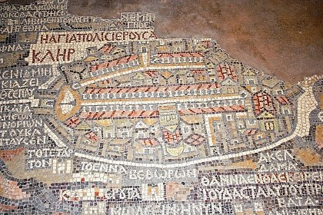
Иерусалимнің мадаб картасы (VI ғ.))

Slide 5
1949 жылдың 13 желтоқсаны Кнессет Иерусалимді Израиль Мемлекетінің астанасы деп жариялады; 1967 жылдан бастап Израиль қаланың барлық аумағын бақылайды. Қаланың шығыс бөлігінде Израиль егемендігі және Израильдің астанасы ретінде бүкіл Иерусалим мәртебесі Израиль басып алынған Палестина аумағы ретінде Шығыс Иерусалимге қатысты халықаралық қоғамдастықтың кейбір бөлігі болып танылмаған. Иерусалим мәртебесі палестина-израиль қақтығысының орталық тақырыптарының бірі болып қалады.

Slide 6
Иерусалим әлемнің ежелгі қалаларының бірі болып табылады: алғашқы қоныстар б.з. д. IV мыңжылдықта көрсетіледі. Рим империясының ыдырауынан кейін Иерусалим Византияға кетті. Осы сәттен бастап қаланы христиандандыру басталады. 639 жылы араб халифі Умар ибн Хаттабпен қала мұсылман келбетін сатып ала бастайды. 1099-1187 және 1229-1244 жылдары Иерусалим крестшілер билігінде болды.

Slide 7
1538 жылы Иерусалимнің айналасындағы керемет Сулейман жанында қабырғалар салынды. Бүгінде бұл қабырғалар ескі қаланың шекарасын анықтайды, ол дәстүрлі түрде XIX ғасырдың басынан бастап Армян, христиан, еврей және мұсылман кварталдары ретінде белгілі төрт тоқсанға бөлінеді. 1981 жылы ескі қала Дүниежүзілік мұра объектісіне айналды және қауіп төнген Дүниежүзілік мұра тізіміне енгізілді. Қазіргі Иерусалим ескі қаланың шекарасынан тыс жерде өсті.

Slide 8
Тарихи, қала экономикасының негізінде қажылық және зайырлы туристер үшін оның тартымдылығы жатыр. Алайда, Иерусалим экономикасында қазіргі заманғы жоғары технологиялық кәсіпорындар үлкен рөл атқарады; 2005 жылы қала ғаламшардың ең серпінді дамып келе жатқан бес технологиялық орталықтарының бірі болып танылды. Иерусалимде көптеген көркем және мәдени алаңдар, соның ішінде Израильдің әлемге әйгілі мұражайы орналасқан. Қала елдің мемлекеттік телерадио орталығы болып табылады. 1925 жылы құрылған Иерусалимдегі Еврей университеті әлемнің алғашқы екі жүздеген оқу орындарына кіреді.

Slide 9
Қала алғаш рет б.з. д. ХІХ—XVIII ғғ. Египет көздерінде Рушалимум ретінде, б. з. д. XIV ғ. Эль-Амарн хаттарында Урусалим ретінде және санхерива анналдарында Урсалимма ретінде аталады. "Иерусалим" сөзінің ең ерте бейбиблейдік иврит жазуы б.з. д. алтыншы немесе жетінші ғасырға жатады және 1961 ж. Бейт-Гувриннің жанында Хурбат-Бейт-Лойяда табылды. "Мен Яхве, Құдай сенің, Яһудея қаласын қабылдаймын және Иерусалимді құтқарамын" — немесе басқа зерттеушілер ұсынғандай: "Яхве бүкіл жердің құдайы бар. Иудея таулары оған, Иерусалим Құдайына тиесілі".

Slide 10
Ежелгі кезең.
Қазіргі Иерусалим аумағындағы бірінші қоныс б.з. д. 4500 және 3500 жылдар арасында негізделді. Бірінші қабырғалары — Иерусалимнің шығыс жағынан-б. з. д. XVII ғасырда ханаанейлер салынды.
Киелі кітапқа сәйкес, Б. з. б. 1000-ға жуық еврейлер Давид патшасының басшылығымен иевусеев қаласын басып алды. Давид бұл жерде бекіністі құрды, — "Град Давида" (Ир Давид), - оны Израиль патшалығының астанасы деп жариялады және оған ең үлкен еврей қасиетті — өсиетті алып кетті. Давид өз астанасын қасиетті қалаға айналдырды, оның айналасында Израильдің барлық он екі тізесінің діни өмірі шоғырланған.

Slide 11
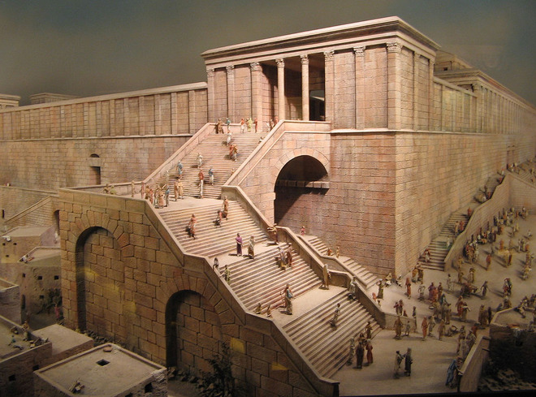
Б. з. б. 970 жылы Давидтың орнына оның ұлы Соломон келді. Соломон ғибадатханасы (бірінші Храм) Еврей тарихындағы орталық рөлді Ковчег Завет сақтау орны ретінде ойнауды жалғастырды.
Храм тауына кіру, қайта құру

Slide 12
Соломон басқармасының соңына қарай (б.з. д. 930 жылға жуық) Израилдің он Солтүстік тізе Біріккен монархиядан тазартты. Оңтүстік тайпалар Иудей патшалығының астанасы болған Иерусалимде қалды.
Б.з. б. 586 жылы қала Вавилоняндарды басып алды, олар Цидкияганы патша тұтқынына Иудеяның жоғары лауазымды тұрғындарымен бірге алып, Соломон храмын түбіне дейін өртеп, қала қабырғаларын бұзды. Өсиеттің ковчегі жоғалды. Иерусалим тұрғындарының көпшілігі өлтірілді, қалған тұтқынға алынды және Вавилонияға құлдыққа айдап кетті. Бірінші ғибадатхананың кезеңі осылай аяқталды.

Slide 13
Екінші Ғибадатхана Кезеңі
Б. з. б. 538 жылы вавилонияны жаулап алған парсы патшасы Кир ұлы қуғынға иудейге қайта оралуға және Иерусалим ғибадатханасын қалпына келтіруге рұқсат берген декретті шығарды. Б. з. б. 333 жылға жуық Иерусалим және барлық иудей қарсылықсыз Александр Македонскийге бағындырды, ол парсы билеушілері қалаға берілген артықшылықтарды растады. Бірақ Александр Иерусалим қайтыс болғаннан кейін Египеттің билеушісі Птолемей I Сотермен, ал б. д. 167 жылы ішінара қиратты. Антиох IV Эпифан храмды ренжітіп, алтарь Зевс Олимпиялық өмір сүрудің құрбандығына қойды. Бұл спровоцировало Маккавеев көтеріліс (167-163 жылдары б. э. дейін). Грек жаулап алушылары елден қуылды. Б.з. б. 63 жасқа дейін басқарған Хасмонеев әулеті қала Рим протектораты иудейдің әкімшілік орталығы болған кезде соғысты. Б. з. б. 37-да Иерусалим Ұлы Иродты басып алды, ол храм тауларын қайта құру және ғибадатхананың өзін қайта құру туралы шешім қабылдады.

Slide 14
Адриан ғибадатханасының орнында Юпитерге арналған ғибадатхананы тұрғызуға бұйрық берді, ал бір кездері қасиетті ғибадатханалар болған жерде Адрианның ат мүсіні тұрғызылды. Бұл Римге қарсы жаңа еврей көтерілісі (Бар-Кохба көтерілісі немесе 2-ші иудей соғысы, 132-136 жылдар.). 135 ж. жазында көтеріліс басылды. Адриан сүндетке ұшырағандардың барлығына қалаға кіруге тыйым салынған декрет шығарды. I Константин Рим императоры 325 жылда Иерусалим атауын қайтарды және христиан Құдайға қызмет көрсету орталығы ретінде қаланы қалпына келтірді. Константин христиан ғибадатханасының ғибадатханасын қоса (335 жылы) христиан қасиетті орындарын қалада салу туралы өкім етті.

Slide 15
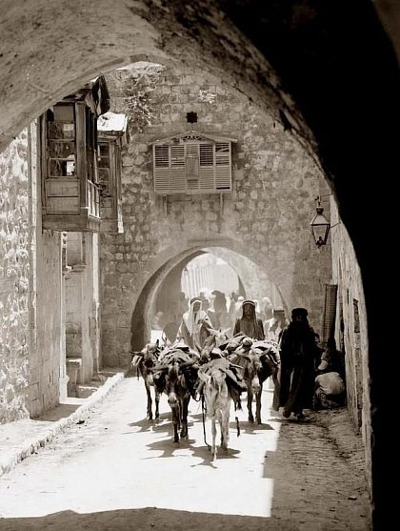
XIX ғасырдағы Иерусалим

Slide 16
Орта ғасыр
V ғасырда Иерусалим тарихында Византия кезеңі басталды. Бірнеше онжылдықтар бойы Иерусалим Византия билігінен парсы билігіне өтті, содан кейін қайтадан Рим-Византия иелігіне айналды. 638 жылы Софроний Патриархы I Иерусалимді жаңа жаулап алушы, Араб халифасы Умару ибн аль-Хаттабу Мен Иерусалимді тапсырды. Кейінірек Иерусалимде Омейядтар әулетінің негізін қалаушы халиф Муавия I жарияланды.

Slide 17
1099 жылы Готфрид бульон басшылығымен алғашқы крест жорығының қатысушылары Иерусалимді басып алды және оның барлық мұсылман халқын жойды. Қала Иерусалим Корольдігінің астанасы болды. 1187 жылы Иерусалимден кейін Египет сұлтанының әскерін Салах ад-Дина басып алды (еуропалықтар оны Саладин деп атады). Қаланың барлық шіркеулері, қайта тірілу ғибадатханасынан басқа мешітке барды. 1229 жылы Фридриху II Иерусалим мәсіхшілерге уақытында қайтарыла алды, алайда 1244 жылы Иерусалим хорезмиялықтарды басып алды.

Slide 18
Жаңа заман
1517 жылы Иерусалим осман түріктері басып алды. Сулейман кезінде керемет Иерусалим қазіргі Ескі қала деп аталатын аумақтағы қуатты қабырғаларды қалпына келтіруді қоса алғанда, бейбітшілік пен жаңару кезеңін бастан кешіп, гүлденген. Сулейман және одан кейінгі Осман сұлтандарының басқармасы қалаға "діни әлем" кезеңін әкелді; еврей, христиан және мұсылман Осман кепілдік берген діни сенім бостандығын пайдаланды және сол көшеде синагога, шіркеу және мешіт табуға болады. Алайда, Сүлейменнен кейін империяны сауатсыз басқару Экономикалық стагнацияға себеп болды; османдық кезеңнің үлкен бөлігі Иерусалим провинциялық болып қалды, бірақ діни маңызы бар — орталық.

Slide 19
1850 жылдары ескі қаланың қабырғаларынан тыс алғашқы тұрақты қоныстар пайда болады. Бұл қауымдастықтар өсіп, географиялық қосылуына қарай, олар "жаңа қала"деп аталатын белгілі болды.

Slide 20
Ескі қала
Иерусалимнің басты қазыналарын ескі қалада сақтайды, және жыл санаудың басынан бастап, қазіргі күнге дейін оның 1 км2-ден аспайтын ауданы толқыған таңулар мен дау-дамайлардың мәні болатынына сену қиын. Ескі қаланың ежелгі қабырғаларында, оның жауы арқылы ғаламшардың барлық бұрыштарынан адамдардың ағынын байқай отырып, шын мәнінде, Иерусалим – әлемнің орталығы екеніне сенуге болады. Ескі қала-бір мезгілде ашық аспан астындағы мұражай, базар, еврейлер, христиандар, мұсылмандар үшін қасиетті орындардың тұтас шашырауы. Бұл жерде Тарих Қазіргі замандастармен байланысып, етші бұрыштары Рим колонналарын әшекейлейтін дүкенде сауда жасайтынын ешкімге таң қалдырмайды, қарапайым кафеде византиялық аркаларды көруге болады, ал жергілікті қолөнершінің шеберханасы крест тасушылар дәуірлері туралы естелікті сақтайтын үй-жайда орналасқан.

Slide 21
Ескі қалаға портал-жеті қақпа. Қабырғаларда тағы да бірнеше қақпалар бар, бірақ олар бұрыннан мазалаған. Олардың қарттары-Елеон тауына қараған Алтын қақпа. Аңыз бойынша, Мессидің осы қақпасы арқылы киелі қалаға кіреді.

Slide 22
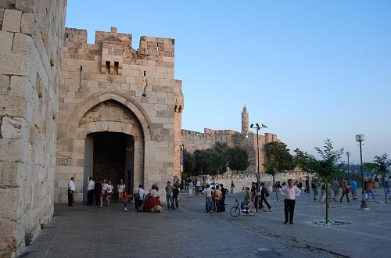
Яфф қақпасы

Slide 23
Яффтік қақпаға қарама-қарсы атақты Цитадель немесе Давид мұнарасы орналасқан. Бұл ғимарат – екі мың жыл бұрын осы жерде тұрған Ирод патшасы сарайының қалдықтары деп ойлайды. Бүгін мұнда археологиялық саябақ кіретін Иерусалим тарихының мұражайы орналасқан. Бекініс қабырғасынан бүкіл қала мен оның төңірегін көруге болады. Күн батқаннан кейін Цитадельде "түнгі мистерия"Жарық-дыбыс шоуы өткізіледі.

Slide 24
Огибая Цитадель, созылып жатқан жол Армянско-Православие патриархии. Ол қысқа туннель арқылы өтеді және армян орамына әкеледі-қаладағы ең тыныш. Мұнда армяндар тығыз қауым тұрады. Орам тұрғындары-өте мейірімді және қонақжай адамдар. Олар сізбен қуана сөйлесіп, Иерусалим бұрышының көрікті жерлері туралы айтады. Армяндар әдетте ағылшын тілінде сөйлейді.
Кварталда бірнеше шіркеулер мен монастырлер, ұлттық мектептер бар. Ол өз кітапханаларымен танымал. Армян қауымының рухани орталығы – ескі қаладағы христиандықтың ең маңызды және әдемі ескерткіштерінің бірі.

Slide 25
Св Көшесі Иаков Еврей орамына сізді әкеледі, мұнда ол өз атауын Ор Хаимге өзгертеді. Бұл тоқсан – қаладағы ең бай және ең көне еврейлер бірінші ғибадатханада қоныстана бастады. Бүгінде ол көптеген синагогалар мен жоғары рухани мектептер – ешиботалары бар заманауи тұрғын аудан болып табылады. Бүгінгі таңда тұрғын үйге деген сұраныс үлкен, алайда, тұру бағасы да бар.

Slide 26
Оның қоғамдық орталығы, дүкен, дәмхана, мейрамханалары бар жанданған Еврей Кварталы өз тарихын ұқыпты сақтайды. Ескі және жаңа Симбиоз қаланың басты сауда артериясы қызмет еткен Кардо – ежелгі сауда көшесінде және Адриан императоры кезінде, Византия кезеңінде және крест тасымалдаушылар дәуірінде көрініс табады. Көше бойында орналасқан табличкалар мен схемаларда ежелгі дәуір ескерткіштерінің қалдықтары бар.

Slide 27
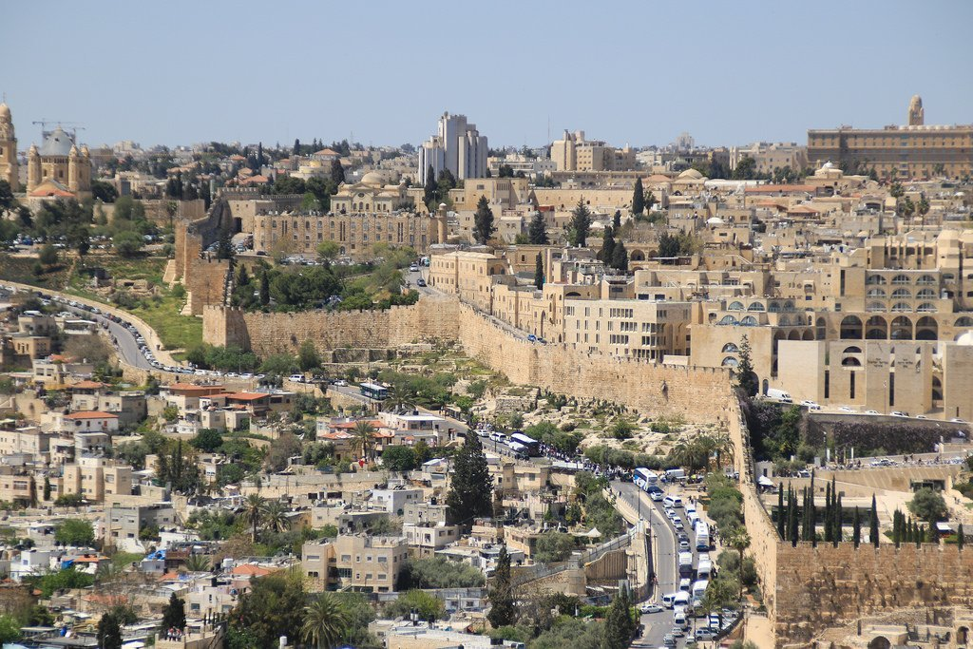
Иерусалимдегі көрініс

Slide 28
Иерусалимде ежелгі әулиелер мен археологиялық қорықтар жаңа қаланы безендіретін ең батыл архитектураның модельдік ғимараттарымен көршілес. Орта ғасырдан бері мұнда бар сауда қатарлары үлкен фешенебель моллдары желісімен табысты бәсекелеседі, ал христиан баспаналары саяхатшыларды жоғары класты қонақ үйлердің жоғары тізілген қызметкерлері сияқты қуанышпен қарсы алады. Иерусалим асүйі Таяу Шығыс тағамдарының барлық хош иістерін өзіне алды, және көптеген елордалық кафелер мен мейрамханалармен танысу саяхатшылар үшін тарихи көрікті жерлерден кем емес қызықты сабақ болуы мүмкін.

Slide 29
Иерусалим бірнеше жүз жыл бұрын Израильге барудың орталық пункті болып қалуды жалғастыра отырып, саяхатшылардың толқуын және қиялын тудыратын сиқырлы жұмбақ аураны жоғалтпайды.

Slide 30
Иерусалим көшелері

Slide 31
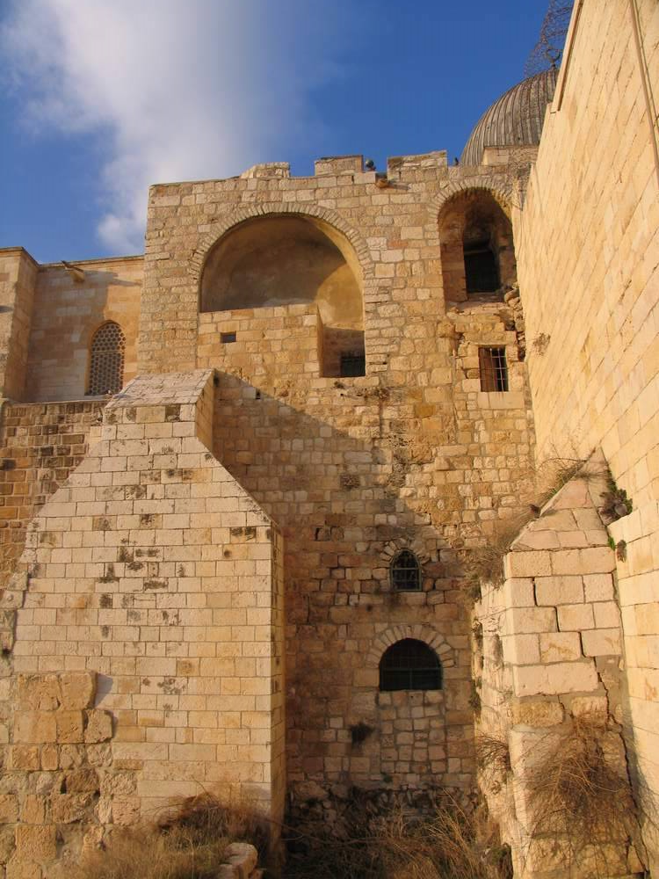
Иерусалим тарихының ежелгі қабаттары

Slide 32
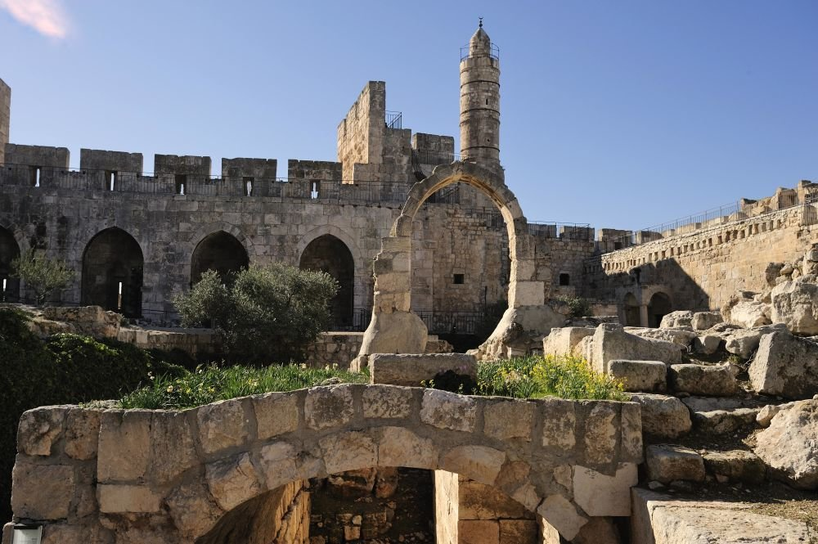
Цитадель Давид мұнарасы

Slide 33
Назарларыңызға рахмет!

